Slide 1

EBD Betel Nação Madureira
Revista Betel Dominical
1º Trimestre de 2021
Tema:
Ester
A soberania e o poder de Deus
Na preservação do Seu povo.
www.ebdbetel.com.br

Slide 2
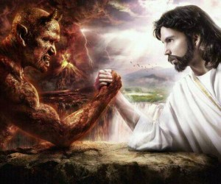
Lição 05 – O bem contra o mal: conflitos na caminhada
www.ebdbetel.com.br

Slide 3
Texto Áureo
“Então disse Mardoqueu que tornassem a dizer a Ester: Não imagines, em teu ânimo, que escaparás na cassa do rei, mais do que todos os outros judeus.”
Ester 4.13
www.ebdbetel.com.br

Slide 4

Verdade Aplicada
Aqueles que cumprem os mandamentos de Deus e fazem a Sua vontade alegram o coração do Pai.
www.ebdbetel.com.br

Slide 5
Objetivos da Lição
Apresentar o conflito entre o bem e o mal.
Ensinar sobre o perigo de confiar em pessoas erradas.
Reafirmar que só Deus é o Senhor.
www.ebdbetel.com.br

Slide 6
Textos de Referência
Ester 3.8 – E Hamã disse ao rei Assuero: Existe espalhado e dividido entre os povos, em todas as províncias do teu reino, um povo cuja leis são diferentes das leis de todos os povos e que não cumpre as leis do rei; pelo que não convém ao rei deixá-lo ficar.
Ester 3.9 – Se bem parecer ao rei, escreva-se que os matem; e eu porei nas mãos dos que fizerem a obra dez mil talentos de prata, para que entrem nos tesouros do rei.
Ester 3.10 – Então tirou o rei o anel da sua mão e o deu a Hamã, filho de Hamedata, agagita, adversário dos judeus.
Ester 3.11 – E disse o rei a Hamã: Essa prata te é dada, como também esse povo, para fazeres dele o que bem parecer aos teus olhos.

Slide 7
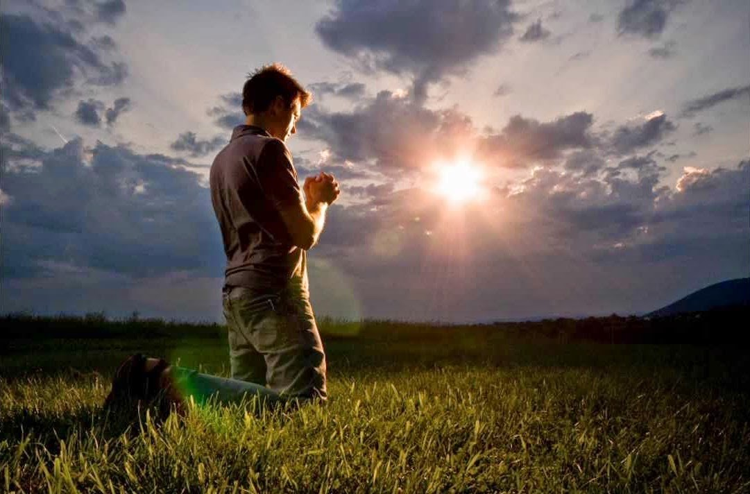
Motivo de Oração:
Ore para possamos sempre fugir da aparência do mal.
www.ebdbetel.com.br

Slide 8
Introdução
O livro de Ester narra um enfrentamento: Hamã, um homem mau, acusa injustamente, persegue, mente e difama Mardoqueu e o seu povo. Entretanto, veremos mais uma vez que o bem sempre triunfa sobre o mal.
www.ebdbetel.com.br

Slide 9
1. O conflito.
Hamã tinha consciência de que Mardoqueu jamais se curvaria diante dele, pois sua firmeza demonstrava o seu temor e a sua fé em Deus. Agora, para Hamã, era questão de honra a morte não só de Mardoqueu, mas também de “todos os judeus, desde o moço até ao velho, crianças e mulheres [Et 3.13].
www.ebdbetel.com.br

Slide 10
1.1 A luta contra o mal.
Punir apenas a Mardoqueu não lhe daria suficiente alegria. Ele determinou acabar com todos os judeus que se achavam dentro do gigantesco reino persa. Sem dúvida, estava sendo induzido pelo príncipe das trevas, a quem Paulo menciona, cuja intenção é e sempre foi destruir o povo de Deus.
www.ebdbetel.com.br

Slide 11
1.2 Não devemos nos prostar diante do opressor.
Hamã, usado pelo diabo, diz ao rei: “Existe espalhado e dividido entre os povos, em todas as províncias do teu reino, um povo cujas leis são diferentes das de todos os povos e que não cumpre as leis do rei; pelo que não convém ao rei deixá-lo ficar” [Et 3.8].
www.ebdbetel.com.br

Slide 12
1.3 O perigo de confiar em pessoas erradas.
A confiança de Assuero em Hamã era tal que não lhe perguntou mais nada simplesmente tirou o anel de sua mão e o deu a Hamã, dizendo que ficasse com a prata e fizesse com o povo o que chasse mais cômodo [Et 3.11].
Devemos pedir a Deus que os nossos líderes não ajam por suas atitudes, o nome do Senhor seja glorificado [Mt 5.16].
www.ebdbetel.com.br

Slide 13
2. A loucura de Hamã.
Hamã estava sob uma possessão demoníaca. Ele queria ser cultuado semelhante a um deus . Seu prazer era ver todos se prostrando e se inclinando perante ele [Et 3.2].
Há pessoas que esquecem ou ignoram que Deus não divide a Sua glória com ninguém [Is 42.8].
www.ebdbetel.com.br

Slide 14
2.1 Mardoqueu não era guiado pela vista e sim pela fé.
Mardoqueu tinha aprendido que Deus ouve nossas orações se achegarmos diante dele com fé.
Ele passou por sítuações nas quais precisou se manter firme, sem abdicar da fé, mesmo quando parecia que havia sido nocauteado pelo inimigo.
www.ebdbetel.com.br

Slide 15
2.2 A verdadeira paz só encontramos em Jesus.
Um homem perverso como Hamã não pode contemplar coisas boas, pois em seu coração só há maldade e engano.
Hamã poderia ter tudo, só não tinha o mais importante: a paz Os ímpios não têm paz [Is 48.22], enquanto o justo desfruta de plena paz por amar a Palavra de Deus [Sl 119.22]. Só em Jesus, podemos encontrar a verdadeira paz, pois Ele é o Príncipe da Paz .
www.ebdbetel.com.br

Slide 16
2.3 Sem Deus, o poder conquistado é inútil.
Para Hamã não bastava ter sido nomeado por Assuero para ocupar o cargo de primeiro ministro [Et 3.1 NTLH].
Quando a ambição se excede, ela é transformada em arrogância. O orgulho é uma coisa horrível, pois os que cultivavam esse sentimento pensam estar acima de tudo e de todos.
www.ebdbetel.com.br

Slide 17
3. Uma presença que nos guia.
Quando somos resgatados por Deus nos tornamos seus filhos e herdeiros de Suas promessas.
Precisamos analisar o tempo todo como estamos vivendo como templo do Espírito Santo, para que não vivamos de forma irreverente.
www.ebdbetel.com.br

Slide 18
3.1 Não devemos nos acomodar.
Mardoqueu sabia o tamanho do ódio de Hamã por todos os judeus, por isso ele mandou o eunuco do rei dizer a Ester: “Não imagines, em teu ânimo, que escaparás na casa do rei, mas do que todos os outros judeus” [Et 4.13]. Mardoqueu ainda a faz saber: “Quem sabe se para tal tempo como este chegaste a este reino?” [Et 4.14].
www.ebdbetel.com.br

Slide 19
3.2 Devemos ser mensageiros de benção para alguém.
Quando Deus convocou a Abraão disse-lhe: “E far-te-ei uma grande nação , e abençoar-te-ei, e engrandecerei o teu nome e tu serás uma bÊnção.” [Gn 12.2]. Assim como Abraão, onde quer que você se encontre tenha a certeza de que Deus o colocou neste lugar para auxiliar alguém.
Assim como Ele colocou Ester no palácio para abençoar o seu povo. É momento de se produzir frutos dignos [Mt 3.8].
www.ebdbetel.com.br

Slide 20
3.3 Devemos causar boa impressão.
O que é ser uma bênção? Qual é o caráter de vida de um indivíduo abençoado? O caráter de Ester era dotado das seguintes virtudes: discrição, obediência, amizade, solidez, submissão, lealdade e humildade.
Olhe para suas atitudes e reflita se têm sido agradáveis a ponto de causar boa impressão nas pessoas que o cercam ou têm servido de escândalo para muitos.
www.ebdbetel.com.br

Slide 21

Conclusão
Diante da guerra entre o bem e o mal, temos um Deus que intercede por nós; fazendo com que descansemos em Seus braços. E, mesmo que apareçam obstáculos e conflitos em nossa caminhada, o Senhor estará conosco; fazendo-nos mais que vencedores [Rm 8.37].
www.ebdbetel.com.br

